Slide 1
AUSBILDUNG FEUERWEHR
BOOT
UND SCHIFF
B:Boot, B:Schiff, Stabilität und Gefahren
Muster-Ausbildung der Plattform Feuerwehr Wissen · Stand Oktober 2026 · Alarm- und Ausrückeordnung der Wehr geht vor
B:Boot · B:Schiff · Ausbildung · 1
feuerwehr-wissen-bb.de

Slide 2
AGENDA UND AUSBILDUNGSSCHWERPUNKTE
KAPITEL 1
KAPITEL 2
KAPITEL 3
KAPITEL 4
KAPITEL 5
Stichwörter und Kräfte.
Vorgehen.
Gefahren.
Schiffsbrand im Detail.
Praxis.
Nach dieser Ausbildung kannst du …
› | B:Boot und B:Schiff unterscheiden,
› | das Vorgehen in fünf Schritten nennen,
› | die Gefahren an Bord einordnen.
Im Anschluss: zwei Fallkarten im Besprechungsraum.
B:Boot · B:Schiff · Ausbildung · 2
feuerwehr-wissen-bb.de

Slide 3
KAPITEL 01
STICHWÖRTER UND KRÄFTE
B:Boot und B:Schiff
B:Boot · B:Schiff · Ausbildung · 3
feuerwehr-wissen-bb.de

Slide 4
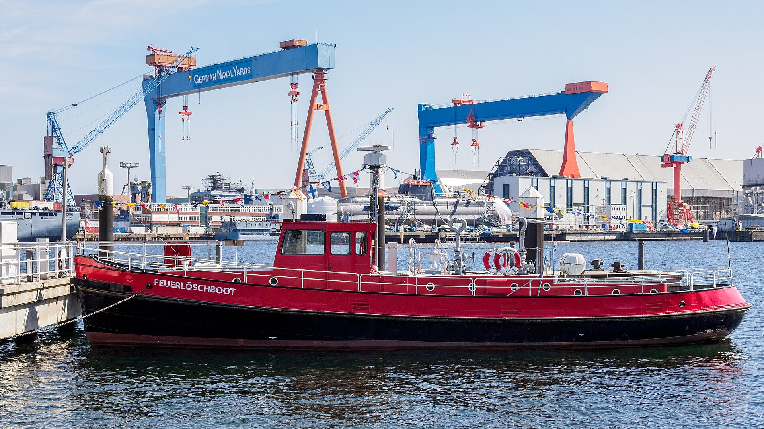
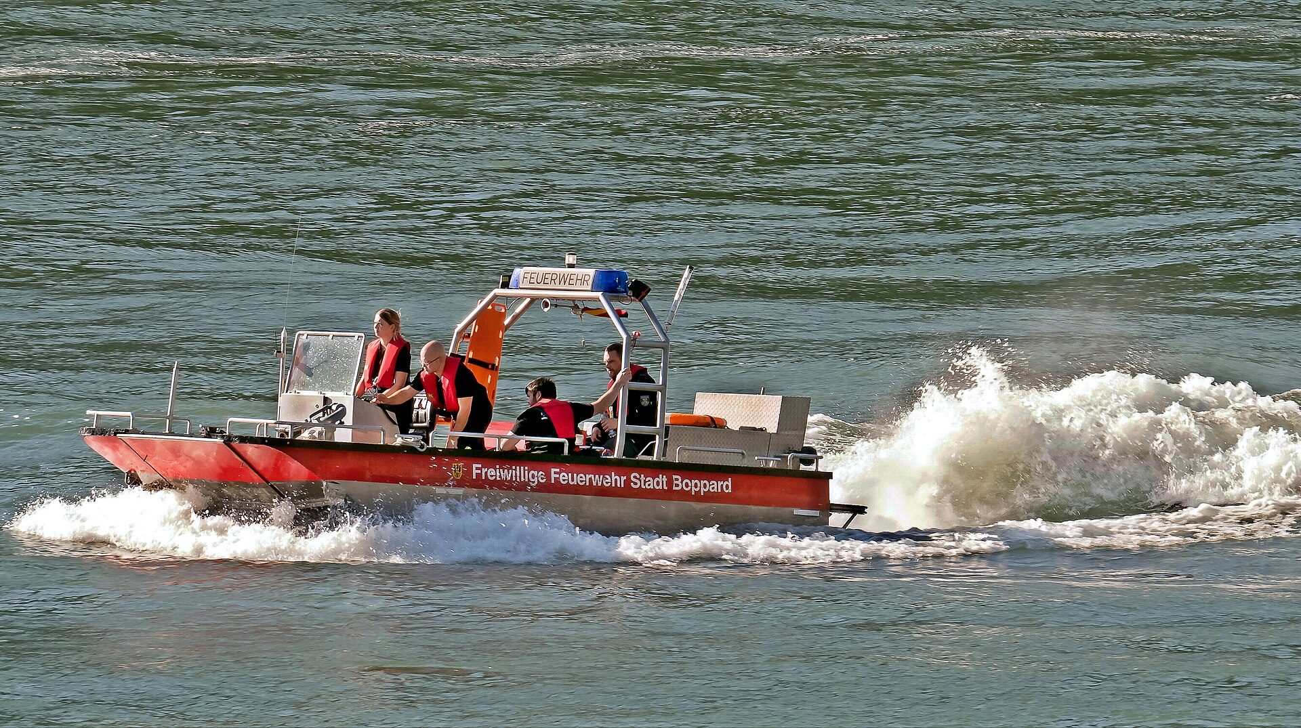
1.1 WASSERFAHRZEUGE DER FEUERWEHR
Foto: JoachimKohler-HB, CC BY-SA 4.0
Foto: Rolf Kranz, CC BY-SA 4.0
Feuerlöschboot im Kieler Hafen
Feuerwehr-Mehrzweckboot in Fahrt
Nicht jede Wehr hat ein Boot. Die Wasserseite übernehmen oft andere Einheiten.
B:Boot · B:Schiff · Ausbildung · 4
feuerwehr-wissen-bb.de

Slide 5
1.2 B:BOOT UND B:SCHIFF IM KATALOG
 | B:BOOT | B:SCHIFF
Beispiele | Sport- und Freizeitboote | Transport- und Fahrgastschiffe
Einheit | Gruppe | 2 Züge
Fahrzeuge | 1 LF | 4 LF
Boote | 1 Boot, Wärmebildkamera | 2 Boote, Wärmebildkamera
Atemschutz | 4 Geräte | 16 Geräte
Führung | - | MZF oder ELW 1
Katalogstand Juli 2015. Maßgeblich ist die örtliche Alarm- und Ausrückeordnung.
B:Boot · B:Schiff · Ausbildung · 5
feuerwehr-wissen-bb.de

Slide 6
1.3 WER WIRD NOCH GEBRAUCHT?
RETTUNGSDIENST
WASSER- UND SCHIFFFAHRTSAMT
WASSERSCHUTZPOLIZEI
Ohne Personen in Gefahr ein RTW, mit Personen in Gefahr RTW und Notarzt.
Für Sperrung und Sicherung auf dem Wasser.
Für die Wasserstraße und die Schifffahrt.
B:Boot · B:Schiff · Ausbildung · 6
feuerwehr-wissen-bb.de

Slide 7
KAPITEL 02
VORGEHEN
Erkunden, retten, löschen
B:Boot · B:Schiff · Ausbildung · 7
feuerwehr-wissen-bb.de

Slide 8
2.1 FÜNF SCHRITTE
So geht die Feuerwehr vor
1
Lage erkunden Wo liegt das Boot oder Schiff? Anfahrt über Land oder Wasser? Personen an Bord oder im Wasser?
2
Menschenrettung Personen von Bord oder aus dem Wasser holen, Rettungsdienst anfordern.
3
Brandbekämpfung Vom Ufer, vom Steg oder vom Boot aus. Auf dem Wasser nur mit Schwimmweste.
4
Stabilität beachten Löschwasser sammelt sich im Rumpf. Bei Bedarf lenzen und die Wassermenge begrenzen.
5
Boot sichern Vom Ufer wegziehen oder festmachen, damit es nicht abtreibt.
B:Boot · B:Schiff · Ausbildung · 8
feuerwehr-wissen-bb.de

Slide 9
2.2 SICHERHEIT AUF DEM WASSER
PERSÖNLICHE SICHERHEIT
Weste
Auf dem Wasser gelten Schwimmweste, Sicherungsleine und ein Rettungsboot in Bereitschaft. Wer nicht gesichert ist, wird selbst zum Einsatzfall.
IMMER AN BORD
B:Boot · B:Schiff · Ausbildung · 9
feuerwehr-wissen-bb.de

Slide 10
KAPITEL 03
GEFAHREN
Was an Bord lauert
B:Boot · B:Schiff · Ausbildung · 10
feuerwehr-wissen-bb.de

Slide 11
3.1 VIER GEFAHRENGRUPPEN
KRAFTSTOFF UND GAS
LADUNG
Benzin, Diesel und Gasanlagen an Bord.
Bei Transportschiffen ist Gefahrgut möglich.
UMWELT
SCHIFFFAHRT
Treibstoff und Löschwasser können ins Gewässer gelangen.
Die Wasserstraße muss gesperrt oder gesichert werden.
B:Boot · B:Schiff · Ausbildung · 11
feuerwehr-wissen-bb.de

Slide 12
KAPITEL 04
SCHIFFSBRAND IM DETAIL
Stahl, Maschinenraum, Wasser
B:Boot · B:Schiff · Ausbildung · 12
feuerwehr-wissen-bb.de

Slide 13
4.1 BESONDERE GEFAHREN IM SCHIFF
› | Wärmeleitung: Stahlwände leiten die Hitze in abgetrennte Bereiche, der Brand kann überschlagen.
› | Kamineffekt: In langen Gängen steigt der Rauch schnell.
› | Bullaugen: Heiße Bullaugen können bei Wasserkontakt springen.
› | Ein Zugang: Manche Bereiche haben nur einen Zugang, ein Rückweg ist dann besonders wichtig.
B:Boot · B:Schiff · Ausbildung · 13
feuerwehr-wissen-bb.de

Slide 14
4.2 MASCHINENRAUM
NICHT HINEINGEHEN
In den Maschinenraum nur zur Menschenrettung. Sonst Schaum von außen einbringen.
› | Atemschutz-Sicherheitstrupp bereithalten.
› | Innenverkleidungen mit der Wärmebildkamera auf Glutnester prüfen.
› | Wände kühlen, taktische Ventilation erwägen.
B:Boot · B:Schiff · Ausbildung · 14
feuerwehr-wissen-bb.de

Slide 15
4.3 WASSERBILANZ UND STABILITÄT
FAHRGASTSCHIFF
FRACHTSCHIFF
› | Geringe Wassermengen können Schlagseite erzeugen
› | Wasser rasch abpumpen
› | Stabilität ständig im Blick behalten
› | Größere Mengen sind oft möglich
› | Nur soweit die Ladung das verträgt
› | Auch hier Wasser im Rumpf beobachten
Löschwasser belastet die Stabilität: zu viel Wasser kann zu Schlagseite und Kentern führen.
B:Boot · B:Schiff · Ausbildung · 15
feuerwehr-wissen-bb.de

Slide 16
KAPITEL 05
PRAXIS
Zwei Fallkarten für den Dienstabend
B:Boot · B:Schiff · Ausbildung · 16
feuerwehr-wissen-bb.de

Slide 17
FALLKARTE 1: SPORTBOOT AM STEG BRENNT
ZIEL
Die Gruppe plant den Einsatz bei einem brennenden Sportboot an einem Steg.
Zeit 30 Minuten · Gruppen zu 3 bis 4 Personen · 1 Ausbilder · im Besprechungsraum
ABLAUF
MATERIAL
Lage vorlesen: Sportboot am Steg, Rauch, eine Person wird vermisst.
Die fünf Schritte der Folie 2.1 durchgehen.
Wer wird zusätzlich verständigt (Folie 1.3)?
Wie wird das Boot gesichert, damit es nicht abtreibt?
Ergebnisse vergleichen.
Lagekarte
Folien 1.2 und 2.1
Block und Stift
DARAUF ACHTEN
Keine Übung auf dem Wasser ohne Weste und Ausbilder.
Kraftstoff und Gas an Bord mitdenken.
Katalog als Hinweis verstehen.
B:Boot · B:Schiff · Ausbildung · 17
feuerwehr-wissen-bb.de

Slide 18
FALLKARTE 2: FAHRGASTSCHIFF MIT FEUER IM MASCHINENRAUM
ZIEL
Die Gruppe plant Kräfte, Wasserbilanz und Maschinenraum-Vorgehen für ein Fahrgastschiff.
Zeit 30 Minuten · Gruppen zu 3 bis 4 Personen · 1 Ausbilder · im Besprechungsraum
ABLAUF
MATERIAL
Lage vorlesen: Fahrgastschiff am Anleger, Rauch aus dem Maschinenraum.
Welche Kräfte sieht der Katalog für B:Schiff vor (Folie 1.2)?
Wie wird der Maschinenraum angegangen (Folie 4.2)?
Wie viel Löschwasser verträgt das Schiff, und was tun bei Schlagseite?
Wer sperrt die Wasserstraße?
Lagekarte
Folien 4.1 bis 4.3
Block und Stift
DARAUF ACHTEN
Maschinenraum nur zur Menschenrettung.
Stabilität im Blick behalten.
Wasser- und Schifffahrtsamt und Wasserschutzpolizei einbinden.
B:Boot · B:Schiff · Ausbildung · 18
feuerwehr-wissen-bb.de

Slide 19
ZUM MITNEHMEN
STICHWÖRTER
VORGEHEN
SICHERHEIT
B:Boot ist eine Gruppe mit 1 LF und Boot, B:Schiff sind 2 Züge mit 4 LF.
Erkunden, retten, löschen, Stabilität beachten, Boot sichern.
Auf dem Wasser Schwimmweste und Sicherung.
WASSER
MASCHINENRAUM
STELLEN
Löschwasser belastet die Stabilität, rasch abpumpen.
Nur zur Menschenrettung, sonst Schaum von außen.
Wasser- und Schifffahrtsamt und Wasserschutzpolizei verständigen.
B:Boot · B:Schiff · Ausbildung · 19
feuerwehr-wissen-bb.de

Slide 20
QUELLEN UND BILDNACHWEIS
Feuerlöschboot im Kieler Hafen · JoachimKohler-HB · CC BY-SA 4.0
Feuerwehr-Mehrzweckboot in Fahrt · Rolf Kranz · CC BY-SA 4.0
Inhalte und Nutzung
Inhalte: Plattform Feuerwehr Wissen Brandenburg (B:Boot und B:Schiff), Einsatzstichwortkatalog der nichtpolizeilichen Leitstellen im Land Brandenburg (Stand Juli 2015) · Maßgeblich sind die Alarm- und Ausrückeordnung deiner Wehr und die Weisung der Einsatzleitung.
Diese Präsentation darfst du frei bearbeiten und weitergeben. Bilder behalten ihre eigene Lizenz, die Quellenangabe bleibt dabei. Maßgeblich sind die Vorschriften und die Vorgaben deiner Wehr. Mehr unter feuerwehr-wissen-bb.de/wissen/ausbildung/
B:Boot · B:Schiff · Ausbildung · 20
feuerwehr-wissen-bb.de

